Slide 1
第３章 現状把握について
第３章では、本府における女性活躍の状況について、「１ 採用関係」「２ 継続就業及び仕事とプライベートの両立関係」「３ 働き方改革関係」「４ 女性登用関係」の４つの項目について、アンケートや各種数値の調査を行った結果を記載する。
１ 採用関係
○新規採用職員に占める女性職員の割合は概ね50％前後で推移し、令和７年度は46.6％となっている（図表9）。
○非常勤職員の女性職員の割合も概ね50％強で推移し、令和７年度は55.1％となっている（図表１０）。
【図表９：年度別採用職員の女性割合（常勤職員・全職種計） 】
【図表10：年度別職員の女性割合（非常勤職員）】
採用年度 | R3年度 | R4年度 | R5年度 | R6年度 | R7年度 | 過去５年平均
採用数 | 564 (150) | 544 (138) | 469 (112) | 502 (116) | 524 (131) | 521 （129）
うち女性 | 299 (93) | 274 (84) | 223 (59) | 224 (56) | 244 (76) | 253 （74）
女性割合 | 53.0% （62.0%） | 50.4% （60.9%） | 47.5% （52.7%） | 44.6% （48.3%） | 46.6% （58.0%） | 48.5% （57.3%）
採用年度 | R3年度 | R4年度 | R5年度 | R6年度 | R7年度 | 過去５年平均
採用数 | 1,811 | 1,802 | 1,792 | 1,871 | 1,910 | 1,837
うち女性 | 989 | 989 | 967 | 1015 | 1,052 | 1,002
女性割合 | 54.6% | 54.9% | 54.0% | 54.2% | 55.1% | 54.5%
※（）内は行政22-25で内数
※定年退職者の再任用、退職出向者の再度の任用を除く
※任期付職員の採用を含む
※各年度５月１日時点

Slide 2
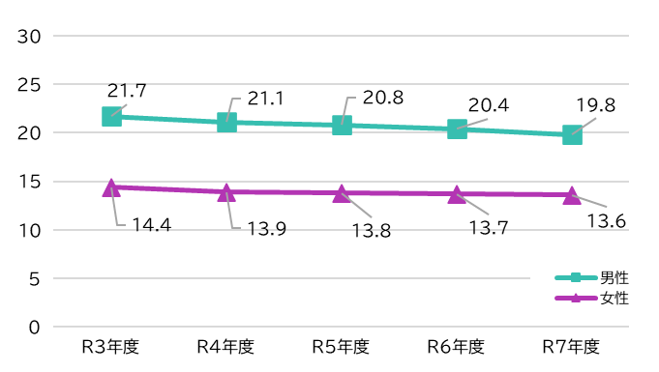
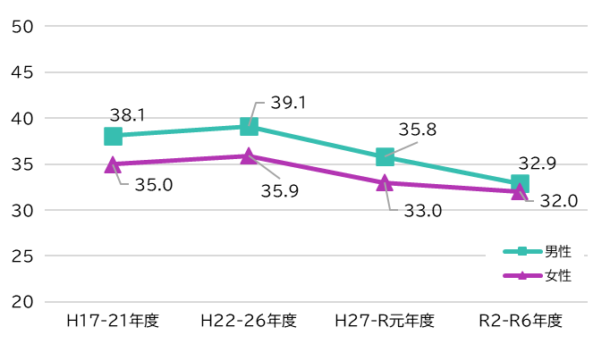
第１章
現状把握について
第３章 現状把握について
２ 継続就業及び仕事とプライベートの両立関係
（１）継続勤務年数について
○職員の平均継続勤務年数は、令和７年度においては男性職員19.8年、女性職員13.6年で、近年男女ともに短くなってきて
おり、男女間の差は縮小傾向にある〔令和３年度：7.3年、令和７年度6.2年〕（図表11）。
○49歳以下の中途退職者の平均年齢は、男女ともに低くなってきており、男女間の差は縮小傾向にある（図表12）。
○継続勤務年数が短くなってきている要因としては、雇用の流動性の高まりも考えられるが、ベテラン世代が減り、職員の平均年齢が下がっていること等が考えられる。
【図表11：継続勤務年数】
【図表12：退職者の平均年齢】
（年）
（歳）
※各年度４月１日時点で在籍する職員について、採用から当該年度末まで勤務した
場合の年数を算出
※再任用職員を含む、割愛・特定法人への派遣職員を含まない
※退職時の年度末年齢49歳以下の職員を抽出

Slide 3
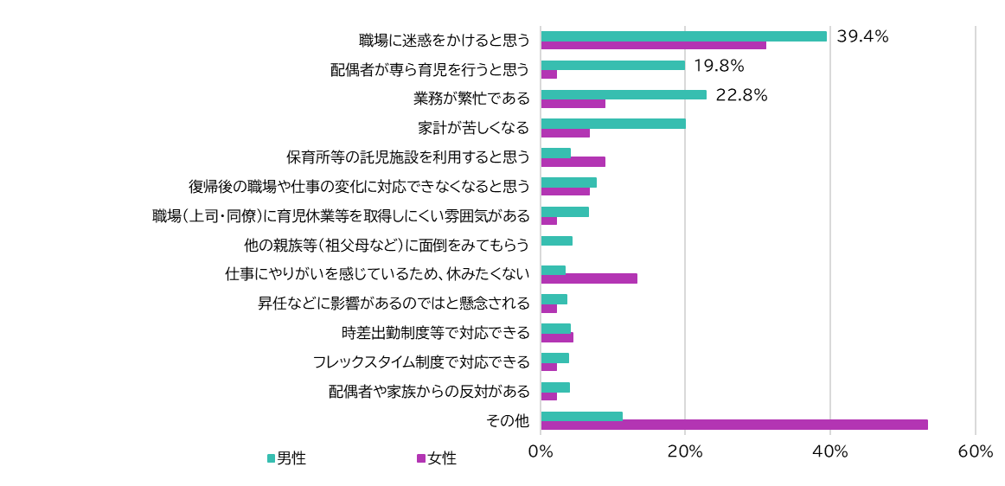
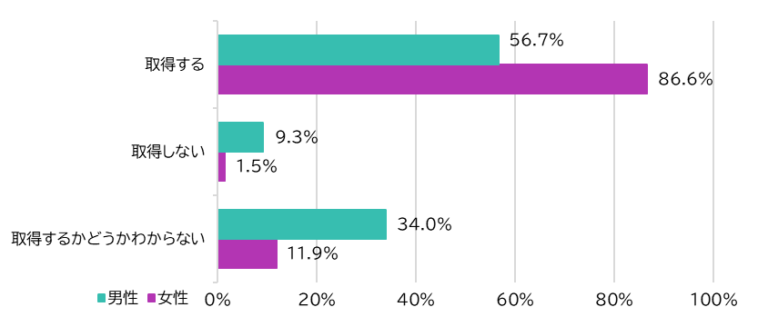
第１章
現状把握について
第３章 現状把握について
２ 継続就業及び仕事とプライベートの両立関係
（２）育児休業について
○常勤職員における育児休業の取得率は、令和６年度は男性職員62.4％、女性職員114％※で、令和２年度と比較して増加して
いる〔令和２年度：男性職員22.1％、女性職員109.8％〕（図表13） 。また、平均取得期間は、令和６年度は男性職員4か月５
日、女性職員が15か月12日。〔令和２年度：男性職員５か月８日、女性職員13ヵ月7日〕 。
○男性職員の方が女性職員よりも育児休業の取得率が低く、また取得期間も短くなっており、令和７年度の職員アンケートにおい
ても、子育てを行う状況となった場合、育児休業等を「取得しない」と回答した男性職員の割合は女性職員よりも高く（図表14）、
その理由は、「職場に迷惑をかけると思う」「配偶者が専ら育児を行うと思う」や「業務が繁忙である」などが上位を占めていた。
（図表15）
〇育児休業の取得促進に向けた必要な取組としては、「育児休業等の期間中の代替要員の確保」「取得しやすい職場の雰囲気
づくり」との回答が男女ともに多かった。（図表６３）
○非常勤職員における育児休業の取得率は、令和６年度は男性職員０％、女性職員は100%である。
※育児休業については、『当該年度に新たに育児休業を取得した職員数（当該年度以前に子が生まれた者含む）』／『当該年度に子が生まれた職員数』により算出しているため、
100%を超えることがある。
【図表13：（常勤職員における）男女別の育児休業取得率及び平均取得期間】
【図表15：育児休業を取得しない理由】
※令和７年度職員アンケートより
※値は男性職員の回答の割合
 | Ｒ２年度 |  | R6年度
 | 育児休業取得率 | 平均取得期間 | 育児休業取得率 | 平均取得期間
男性 | 22.1% | 5か月8日 | 62.4% | 4か月5日
女性 | 109.8% | 13か月7日 | 114.0% | 15か月12日
※取得率は新たに取得可能となった職員数に対する取得者数の割合
【図表14：子育てを行う状況となった場合の、育児休業等の取得意向】
※令和７年度職員アンケートより

Slide 4
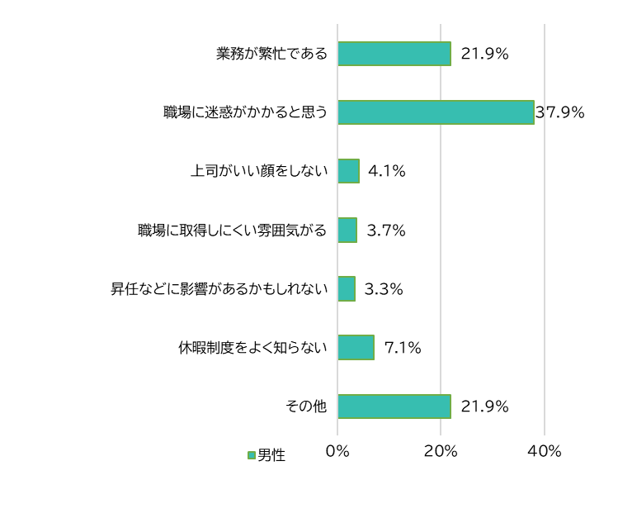
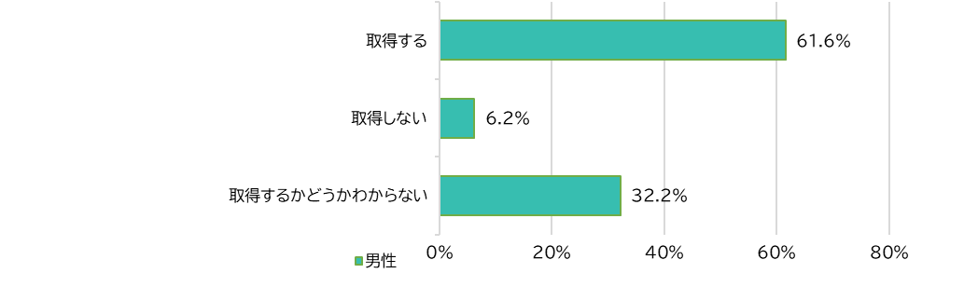
第１章
現状把握について
第３章 現状把握について
２ 継続就業及び仕事とプライベートの両立関係
（３）子育てに活用できる休暇制度等の男性職員の利用について
○令和６年度の配偶者出産休暇の取得率は88.3％、平均取得日数は１日6時間、育児参加休暇※の取得率は93.9％、
平均取得日数は３日5時間であった（図表16）
〔令和２年度の配偶者出産休暇：取得率：96.0％、平均取得日数：１日６時間
育児参加休暇 ：取得率：83.2%、平均取得日数：３日６時間〕
○令和７年度の職員アンケートでは、育児をする状況となったとき、育児参加休暇を「取得する」の回答が61.6%に対し、
「取得しない」が6.2％であり（図表17）、取得しない理由としては、「職場に迷惑がかかる」、「業務が繁忙」といった内容
が上位を占めていた（図表18）。
※育児参加休暇：配偶者が出産する場合で、その出産予定日の８週間（多胎の場合16週間）前の日から当該出産の日以後１年を経過するまでの期間で、当該出産に係る子または
小学校就学の始期に達するまでの子（配偶者の子を含む）を養育する場合、５日以内で必要と認める日または時間で取得できる休暇
【図表16：配偶者出産休暇及び育児参加休暇の取得率及び
平均取得日数（令和６年度、常勤職員）】
【図表18：育児参加休暇を取得しない理由】
 | 取得率 | 平均取得日数
配偶者出産休暇 | 88.3% | １日６時間
育児参加休暇 | 93.9% | ３日５時間
※令和７年度職員アンケートより
※取得率は子どもが生まれた男性職員数に対するそれぞれの休暇を取得した
職員数の割合
【図表17：子育てを行う状況となった場合の、育児参加休暇の取得意向】
※令和７年度職員アンケートより
11

Slide 5
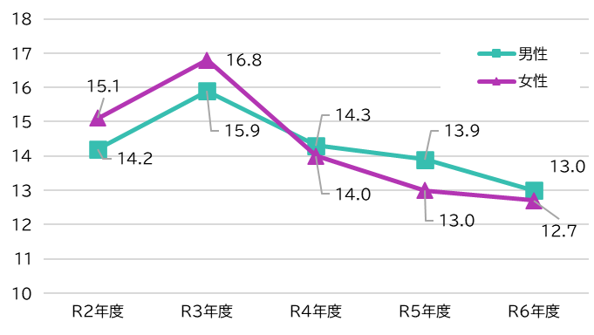
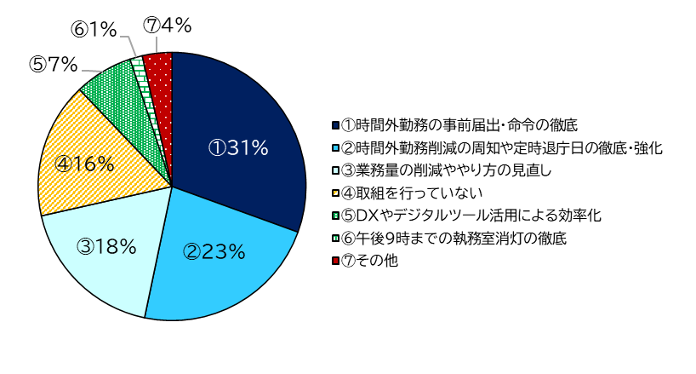
第１章
現状把握について
第３章 現状把握について
３ 働き方改革関係
（１）時間外勤務の状況について
○令和６年度の常勤職員１人（１月）当たり平均時間外勤務は12.9時間（男性職員13.0時間、女性職員12.7時間）であった
（図表19）〔令和２年度は14.7時間（男性職員14.2時間、女性職員15.1時間）〕。
〇令和６年度の職員アンケートにおいて、所属で実施されている時間外勤務縮減に向けた取組のうち最も多かったのは
「時間外勤務の事前届出・命令の徹底」の31%であり、「取組を行っていない」は16%であった（図表20）。
○非常勤職員の時間外勤務は０時間であった。
【図表19：職員１人（１月）当たりの平均時間外勤務時間数
（常勤職員）】
【図表20：所属における時間外勤務縮減に向けた取組内容】
※令和６年度職員アンケートより
（時間）
※このページに記載する時間外勤務時間数は、「対象外業務」（特例業務(天災その他非常災害、突発的な事件又は事故への対応等、公務の運営上真にやむを得ない事情により
特に緊急に処理することを要する重要な業務と任命権者が認めるもの）を含んだ時間。

Slide 6
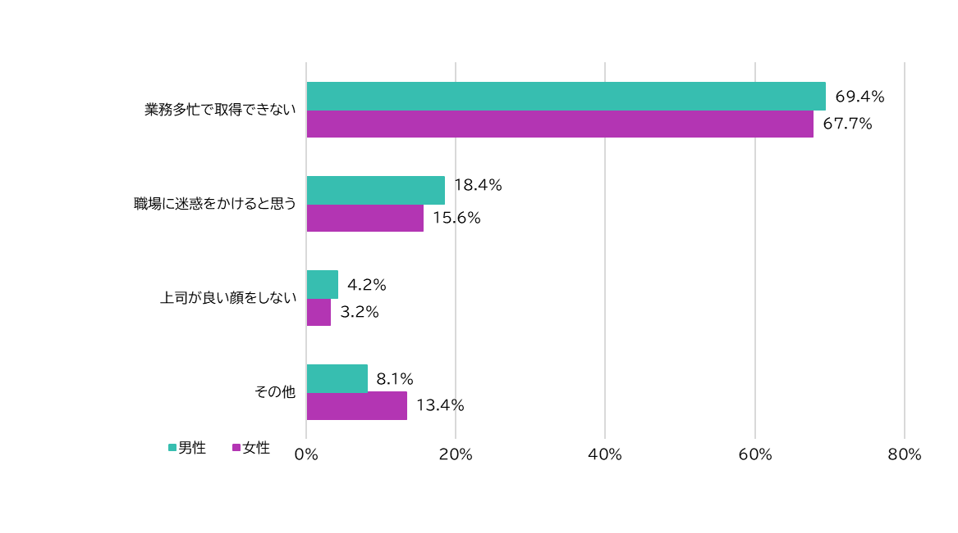
第１章
現状把握について
第３章 現状把握について
第３章
現状把握について
３ 働き方改革関係
（２）年次休暇の消化率及び平均取得日数について
○常勤職員の令和６年における年次休暇の消化率※は77.5％（男性職員77.3％、女性職員77.9％）で
〔令和２年は56.3％（男性職員56.7％、女性職員55.7％）〕、平均取得日数は14日6時間（男性職員14日5時間、
女性職員14日7時間）であり、消化率は増加傾向かつ男女差はほとんど生じていなかった（図表21・22）。
○年次休暇を取得しにくい理由の上位は、「業務多忙で取得できない」「職場に迷惑をかけると思う」であった（図表23)。
○非常勤職員の令和6年度における年次休暇の取得率は92.2％（男性職員92.1％、女性職員92.2％）であった。
※年次休暇の消化率：当該年に付与された年次休暇のうち、休暇を取得した割合
【図表23：年次休暇を「取得しにくい」理由】
【図表21：年次休暇の消化率及び平均取得日数
（令和６年、常勤職員）】
※令和7年度職員アンケートより
消化率 | 77.5%
平均取得日数 | 14日６時間
【図表22：年次休暇の消化率及び平均取得日数
（令和６年、常勤職員）】
 |  | 男性 | 男性 | 女性
男女別 | 消化率 | 77.3% | 77.3% | 77.9%
 | 平均取得日数 | 14日5時間 | 14日5時間 | 14日7時間
年別 | R2年 | R3年 | R4年 | R5年 | R6年
 | 11日1時間 | 11日7時間 | 12日４時間 | 13日7時間 | 14日６時間

Slide 7
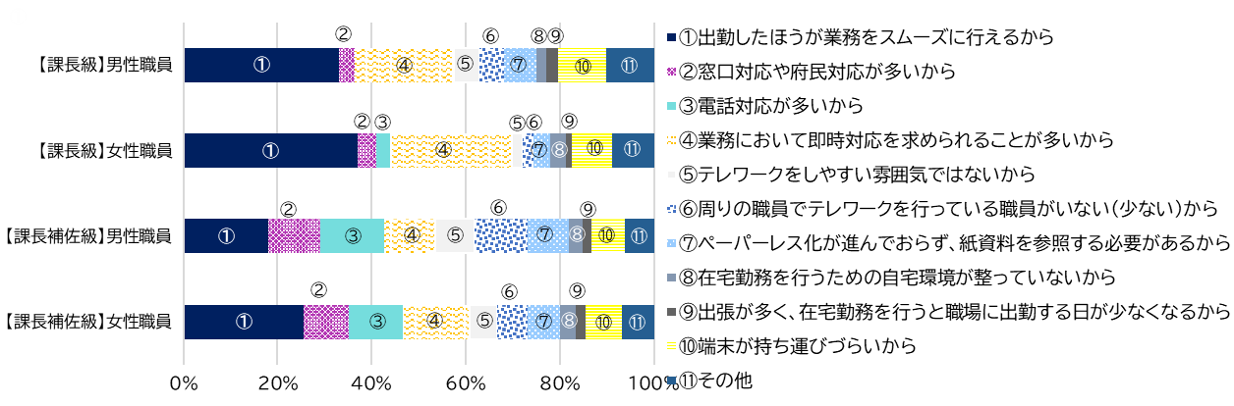
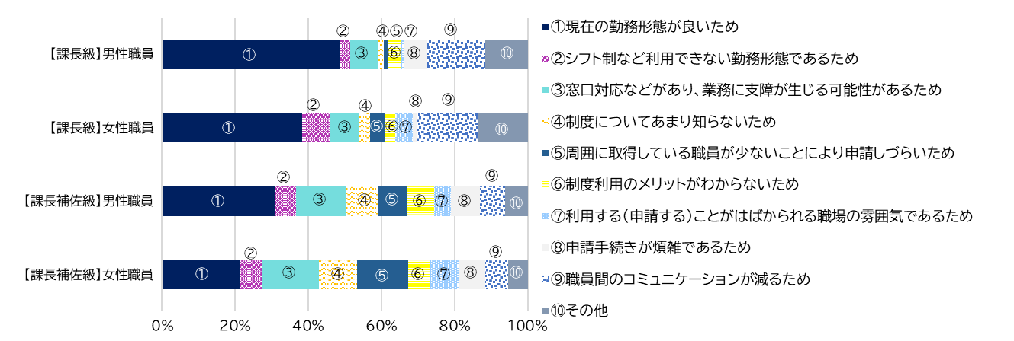
第１章
現状把握について
第３章 現状把握について
第３章
現状把握について
３ 働き方改革関係
（３）テレワークや勤務時間の柔軟な運用について
○テレワークについては、 課長級以上では53.2%、課長補佐級以下では40.9%の職員が「ほぼ活用していない」と回答し
（図表24）、その理由としては 「出勤したほうが業務をスムーズに行える」という回答の割合が最も高かった（図表２6）。
〇時差出勤等の勤務時間の柔軟な運用については、課長級以上では85.2%、課長補佐級以下では77.8%の職員が「活用し
たことはない・今は活用していない」と回答し（図表25）、その理由としては「現在の勤務形態が良い」という回答の割合が最
も高かった（図表２7）。
【図表24：テレワーク実施状況】
【図表26：テレワークを実施しない理由】
 |  | 週に数回以上 | 週1回 程度 | 2週間に 1回程度 | 月に1回 程度 | 数か月に 1回程度 | オンライン研修等で活用 | ほぼ活用なし
課長級 以上 | 男性 | 1.0% | 4.5% | 5.3% | 13.7% | 11.0% | 8.5% | 56.2%
 | 女性 | 0.8% | 4.0% | 5.5% | 17.5% | 14.7% | 6.5% | 51.0%
 | 全職員 | 0.9% | 4.2% | 5.4% | 15.9% | 13.2% | 7.3% | 53.2%
課長補佐級 以下 | 男性 | 0.0% | 3.6% | 7.2% | 19.3% | 12.0% | 8.4% | 49.4%
 | 女性 | 1.2% | 6.8% | 8.7% | 18.8% | 19.5% | 5.6% | 39.3%
 | 全職員 | 1.0% | 6.3% | 8.5% | 18.9% | 18.3% | 6.1% | 40.9%
※令和７年度職員アンケートより
※令和７年度職員アンケートより
【図表25：勤務時間の柔軟な運用の制度の活用状況】
【図表27：勤務時間の柔軟な運用の制度を活用しない理由】
 |  | 時差出勤 | 休憩時間（昼休み）の柔軟化 | 早出遅出出勤 | ﾌﾚｯｸｽﾀｲﾑ制度 | 活用したことはない・今は活用していない
課長級 以上 | 男性 | 11.9% | 1.2% | 0.0% | 1.2% | 85.7%
 | 女性 | 10.3% | 1.6% | 0.5% | 2.6% | 85.0%
 | 全職員 | 10.5% | 1.6% | 0.4% | 2.3% | 85.2%
課長補佐級 以下 | 男性 | 10.4% | 2.7% | 6.9% | 2.1% | 78.0%
 | 女性 | 14.8% | 2.9% | 1.7% | 2.9% | 77.7%
 | 全職員 | 13.0% | 2.8% | 3.9% | 2.5% | 77.8%
※令和７年度職員アンケートより
※令和７年度職員アンケートより

Slide 8
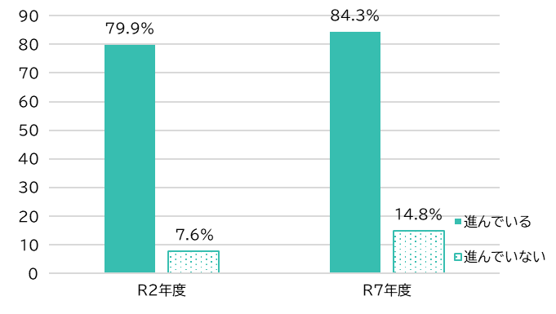
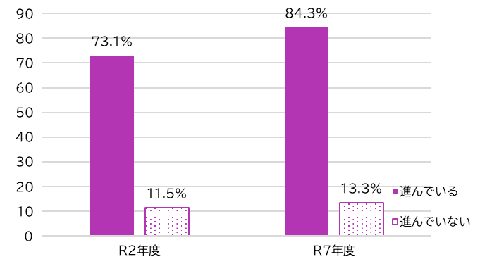
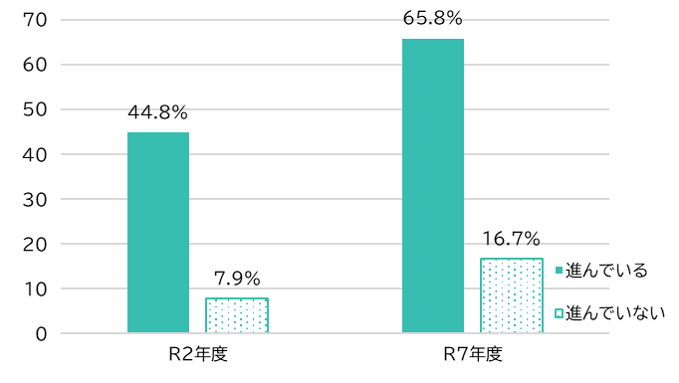
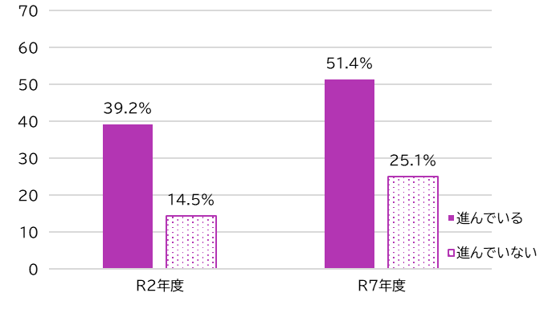
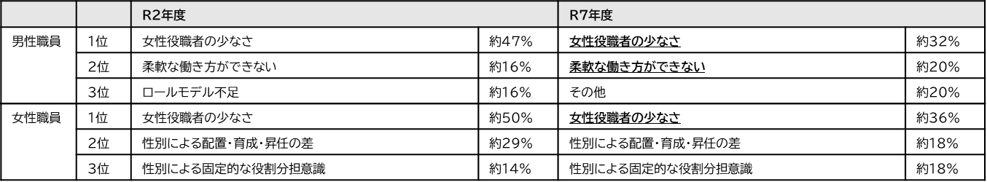
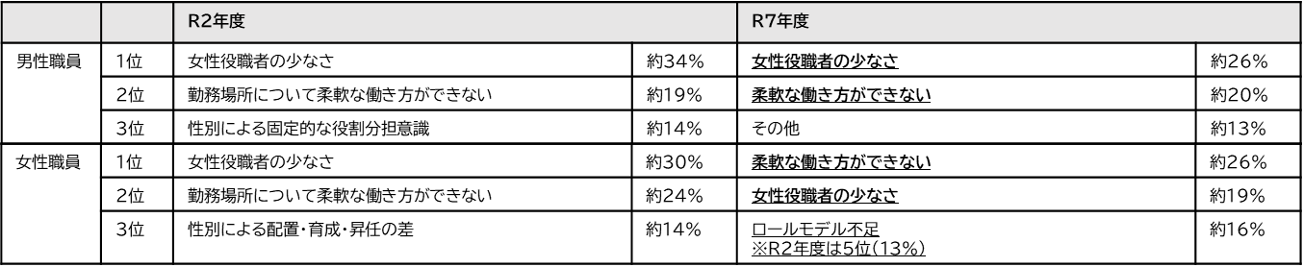
第１章
現状把握について
第３章 現状把握について
現状把握について
現状把握について
現状把握について
第３章
現状把握について
第３章
第３章
第３章
４ 女性登用関係
（１）女性職員の活躍について
○令和７年度職員アンケートにおいて、「５年前と比較して、本府の女性活躍が進んでいる」と回答した女性職員の割合は、
課長級以上で84.3％、課長補佐級以下で51.4％であった（図表28）
〔令和２年度は課長級以上：73.1％、課長補佐級以下：39.2％〕。
○女性活躍が進まない要因としては、「女性役職者の少なさ」「柔軟な働き方ができない」「ロールモデル不足」等となっている。
【図表28：「５年前と比較して、本府の女性活躍が進んでいるか」】
※令和７年度職員アンケートより
（課長級以上）
（課長補佐級以下）
＜男性職員＞
＜女性職員＞
＜男性職員＞
＜女性職員＞
（％）
（％）
（％）
（％）
■女性活躍が進んでいない要因（課長級以上）
■女性活躍が進んでいない要因（課長補佐級以下）

Slide 9
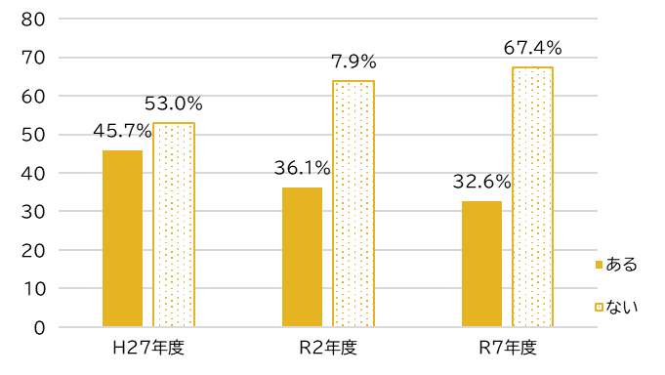
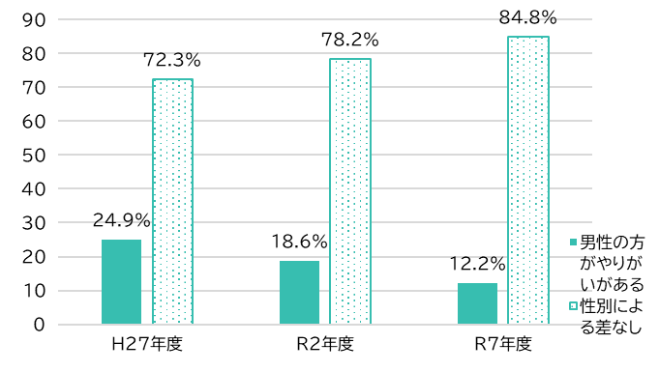
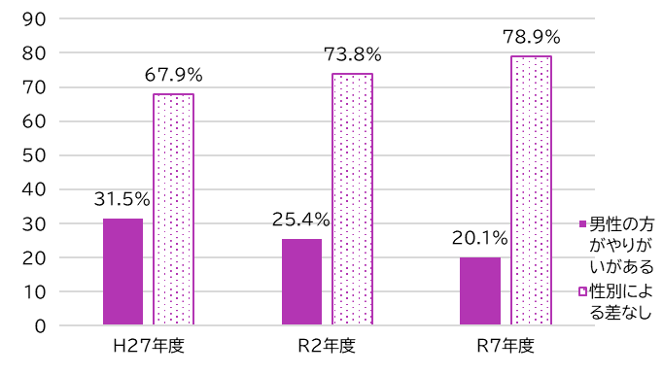
第１章
現状把握について
第３章 現状把握について
現状把握について
現状把握について
現状把握について
第３章
現状把握について
第３章
第３章
第３章
４ 女性登用関係
（２）人事配置の状況について
○人事配置の状況については、女性職員の方が男性職員よりも出先機関への配置割合が高い（図表29）。
○令和７年度の職員アンケートの結果、人事異動や業務分担の決定などにあたり、性別を理由に配慮をしたことが「ある」と回答
した課長級以上の職員の割合は32.6％であった（図表30）。また、人事配置について、「男性の方がやりがいがある仕事を
担っている」と回答した課長補佐級以下の職員の割合は、男性職員12.2％、女性職員20.1％で、以前と比べると減少傾向が
みられた（図表31）。
【図表29：本庁・出先別職員数
（令和7年度４月時点）】
【図表30：人事異動や業務分担の決定等にあたり、
性別を理由に配慮した経験の有無（課長級以上）】
【図表31：人事配置における性差の有無
（課長補佐級以下）】
 |  | 本庁 | 出先
全職種 | 男性職員 | 57.8% | 42.2%
 | 女性職員 | 49.5% | 50.5%
 | 全職員 | 54.5% | 45.5%
一般行政職 | 男性職員 | 70.4% | 29.6%
 | 女性職員 | 69.3% | 30.7%
 | 全職員 | 70.0% | 30.0%
技術職 | 男性職員 | 45.5% | 54.5%
 | 女性職員 | 27.3% | 72.7%
 | 全職員 | 38.5% | 61.5%
＜男性職員＞
（％）
（％）
＜女性職員＞
（％）
※令和７年度職員アンケートより
※令和７年度職員アンケートより

Slide 10
第１章
現状把握について
第３章 現状把握について
現状把握について
現状把握について
第３章
現状把握について
第３章
第３章
４ 女性登用関係
（３）管理職に占める女性職員の割合等について
○令和７年度における職員全体に占める女性職員の割合は、40.1%〔令和３年度は37.2％〕であり、
課長級以上では、14.4％〔令和３年度は11.3％〕、主査級以上では２９．２％〔令和３年度は25.5％〕である（図表32）。
○部局別の女性職員の割合は、職員規模や在籍職種の違いにより単純比較できないものの、課長級以上及び主査級以上それぞ
れにおいて、差がある状況となっている（図表33）。
【図表32：職階別の女性職員の割合】
【図表33:（令和７年度） 部局別全職種の課長級以上・主査級以上に
占める女性職員の割合】
 | R3年度 | R4年度 | R5年度 | R6年度 | R7年度
課長級以上 | 11.3% | 12.7% | 12.9% | 13.4% | 14.4%
主査級以上 | 25.5% | 26.4% | 27.5% | 28.1% | 29.2%
全職員 | 37.2% | 38.4% | 39.0% | 39.5％ | 40.1％
 | 全体 | 課長級以上 | 主査級以上
副首都推進局 | 31.4% | 36.4% | 29.0%
政策企画部 | 33.2% | 8.7% | 24.7%
万博推進局 | 29.4% | 7.5% | 19.6%
総務部 | 34.0% | 11.8% | 21.4%
財務部 | 43.4% | 8.2% | 28.0%
スマートシティ戦略部 | 33.8% | 25.0% | 27.9%
府民文化部 | 49.7% | 18.6% | 39.4%
ＩＲ推進局 | 37.5% | 25.0% | 27.3%
福祉部 | 65.1% | 40.0% | 55.7%
健康医療部 | 64.6% | 25.0% | 55.8%
商工労働部 | 33.9% | 20.9% | 18.7%
環境農林水産部 | 34.9% | 9.4% | 28.3%
都市整備部 | 18.3% | 1.5% | 11.4%
大阪都市計画局 | 24.2% | 12.5% | 13.1%
大阪港湾局 | 14.0% | 0.0% | 6.7%
会計局 | 29.7% | 0.0% | 18.2%
議会事務局 | 43.3% | 28.6% | 34.3%
教育庁 | 37.3% | 18.0% | 30.0%
選挙管理委員会事務局 | 46.7% | 0.0% | 0.0%
監査委員事務局 | 41.9% | 25.0% | 33.3%
人事委員会事務局 | 59.3% | 0.0% | 44.4%
労働委員会事務局 | 44.8% | 25.0% | 50.0%
収用委員会事務局 | 40.0% | 0.0% | 0.0%
海区漁業調整委員会事務局 | 66.7% | 100.0% | 50.0%
総計 | 40.1% | 14.4% | 29.2%
※令和７年４月１日現在

Slide 11
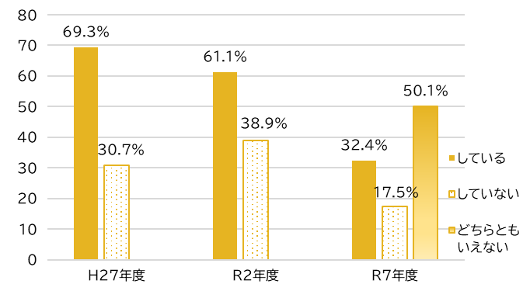
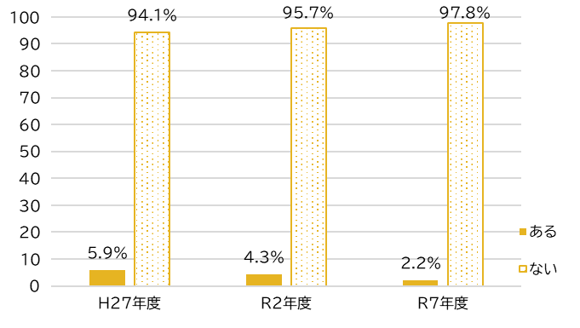
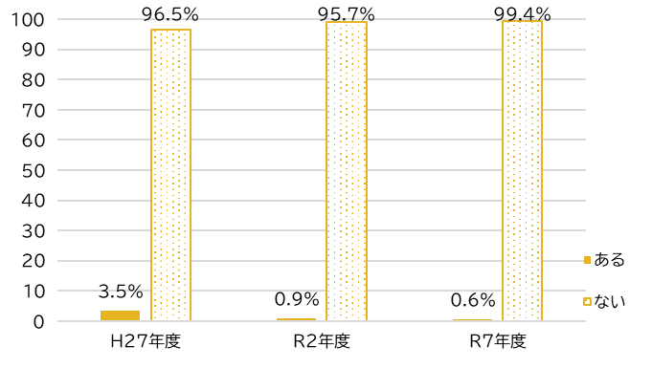
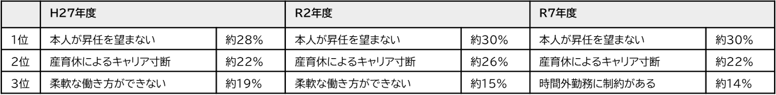
第１章
現状把握について
第３章 現状把握について
現状把握について
現状把握について
現状把握について
第３章
現状把握について
第３章
第３章
第３章
４ 女性登用関係
（４）昇任・育成の状況について
〇令和７年度の昇任率（昇任者数／直近下位職階の職員数にて算出）は、男性職員では7.4%、女性職員は5.3%であった
（図表34）。
〇令和７年度の職員アンケートにおいて、「昇任の機会について性別による差を設けたことがない」と回答した課長級以上の職員
の割合は97.8%である（図表35）。
〇「育成の機会について性別による差を設けたことがない」と回答した課長級以上の職員は99.4%である（図表36）。
〇「女性職員は能力に見合った昇任をしている」と回答した職員の割合は32.4％〔令和２年度は61.1％〕であった。
一方で、「女性職員が能力に見合った昇任をしていない」と考える理由としては、「本人が昇任を望まない」「産育休によるキャ
リア寸断」「時間外勤務に制約がある」といった回答が上位を占めた （図表37）。
【図表34：R7年度昇任率】
【図表37：女性職員は能力に合った昇任をしているか
（課長級以上）】
 | 部長級 昇任 | 次長級 昇任 | 課長級 昇任 | 補佐級 昇任 | 主査級 昇任 | 総括 研究員 昇任 | 主任 研究員 昇任 | 計
男性 | 3.6% | 4.8% | 7.5% | 8.0% | 7.6% | 0% | ０% | 7.4%
女性 | 15.0% | 7.6% | 6.6% | 4.9% | 5.2% | ０% | ０% | 5.3%
（％）
※昇任率は昇任者数／直近下位職階の職員数にて算出
※再任用職員を含む、割愛・特定法人への派遣職員を含まない
【図表35：昇任の機会について
性別による差を設けた経験の有無
（課長級以上）】
【図表36：育成の機会について
性別による差を設けた経験の有無
（課長級以上）】
（％）
（％）
（女性職員が能力に見合った昇任をしない要因）
※令和７年度職員アンケートより
※令和７年度職員アンケートより
※令和７年度職員アンケートより

Slide 12
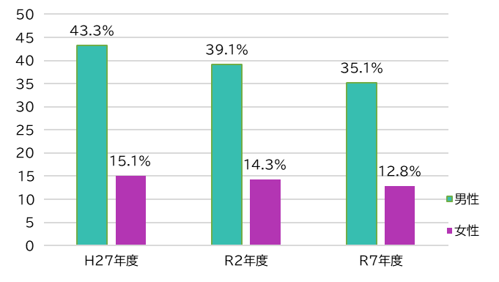
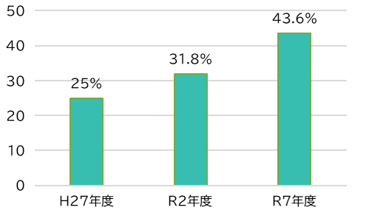
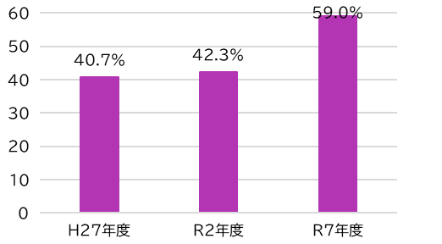
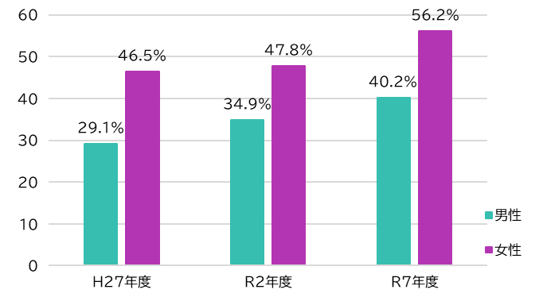
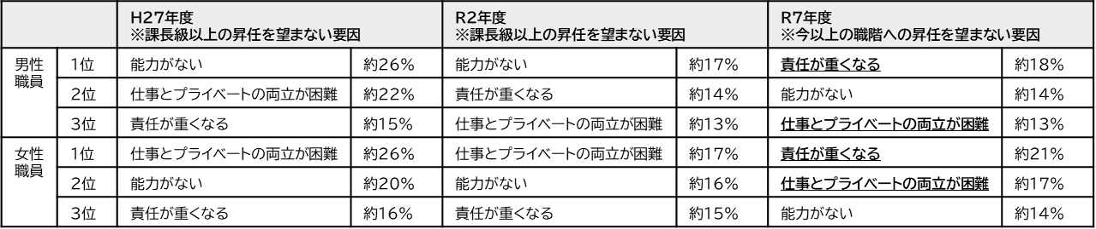
第１章
現状把握について
第３章 現状把握について
現状把握について
現状把握について
現状把握について
第３章
現状把握について
第３章
第３章
第３章
４ 女性登用関係
（５）昇任意欲について
○令和７年度の職員アンケートにおいて、昇任を希望する職階について「課長級以上」と回答した課長補佐級以下の職員の割合
は、男性職員35.1%、女性職員12.8%で〔令和２年度：男性職員39.1%、女性職員14.3% 〕（図表8）、「これ以上昇任しなく
てもよい」 と回答した職員の割合は、男性職員40.2％、女性職員56.2％ 〔令和２年度：男性職員が34.9％、女性職員
47.8％ 〕であり（図表38）、女性職員のほうが昇任を希望する割合が低く、また、男女ともに昇任意欲の低下がみられた。
○昇任を望まない理由としては、「責任が重くなる」「仕事とプライベートの両立が困難」の回答が上位となっている（図表40）。
〇「新任課長級のころ、管理職としての自信を持ちづらい状況があった」と回答した管理職の割合は、女性職員59.0％、男性職員
43.6％であり、女性職員の方が高かった。（図表39）
【＜再掲＞図表８：課長級以上に昇任したいと思う職員の
割合】
【図表39：「新任課長級のころ、管理職としての自信を持ちづらい状況があったか」】
【男性職員】
【女性職員】
（％）
（％）
（％）
【図表38：これ以上昇任しなくてもよい職員の割合】
※令和７年度職員アンケートより
（％）
【図表40：昇任を望まない要因】
※令和７年度職員アンケートより
※令和７年度職員アンケートより

Slide 13
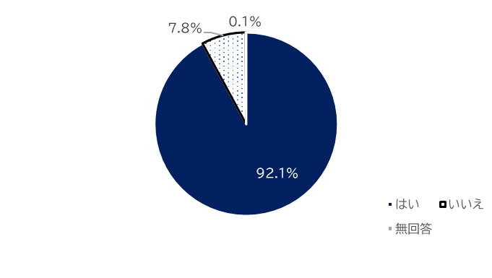
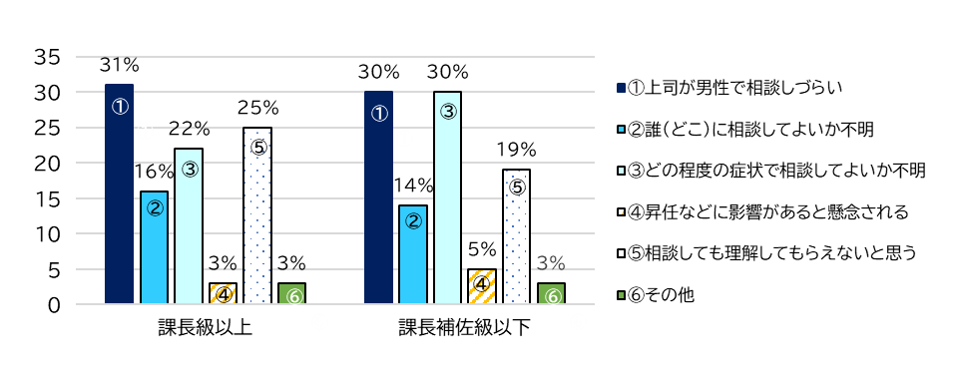
第１章
現状把握について
第３章 現状把握について
現状把握について
現状把握について
現状把握について
第３章
現状把握について
第３章
第３章
第３章
５ 働きやすい環境づくり
（１）ハラスメントのない職場づくり
【図表41：「職場におけるハラスメント防止及び対応に関する指針」を知っているか】
○本府では「職場におけるハラスメントの防止及び対応に関す
る指針」を策定し、職員の意識啓発、相談体制の整備、研修
の３点からハラスメントのない職場づくりに取り組んでいる。
〇R7年度のハラスメントに関するセルフチェックにおいて、指針
の認知度については92.1%と、職員に広く認知されてい
る状況（図表41）。
※令和７年度セルフチェックより
（２）女性の健康上の特性に係る取組の状況
【図表42：自身の健康課題を相談しづらい理由】
〇女性の健康上の特性に係る取組としては、女性の健康上の
特性に配慮した制度の周知や取得・活用率向上に向けた取
組、ヘルスリテラシー向上のための取組、相談体制の整備を
進めている。
〇Ｒ７年度職員アンケートにおいて、健康課題を相談しにくいと感じる理由として「上司が男性のため相談しづらい」と回答する職員が約30％存在している状況（図表42）。
（％）

